Slide 1
GENETİK ALGORİTMALAR
Uzman Dr. Ersin KAYA
Temel Öğrenme Algoritmaları

Slide 2
GENETİK ALGORİTMA
GA, rastsal arama tekniklerini kullanarak çözüm bulmaya çalışan, parametre kodlama esasına dayanan bir arama tekniğidir.

Slide 3
GENETİK ALGORİTMA
Bir veri grubu içinde özel bir veriyi bulmak için kullanılır.
GA değişik planlama teknikleri ile bir fonksiyonun optimizasyonu veya ardışık değerlerin tespitini içine alan birçok problem tipleri için çözüm arama yöntemidir .
GA yapısı gereği, kötü bireyleri yani uygun olmayan çözümleri elemektedir.

Slide 4
GA AMACI
GA’ nın temel amacı, fazla sayıda kısıt içeren ve karmaşık eniyileme sorunlarının çözümlerini, yazılımlar yardımıyla araştırmaktır.
Hem problemleri çözmek hem de evrimsel sistemleri modellemektir.

Slide 5
GA KULLANIM ALANLARI
Optimizasyon
Otomatik Programlama ve Bilgi Sistemleri
Mekanik Öğrenme
Ekonomik ve Sosyal Sistem Modelleri
Finans
Pazarlama
Üretim/İşlemler
Montaj Hattı Dengeleme Problemi
Çizelgeleme Problemi
Tesis Yerleşim Problemi
Atama Problemi
Hücresel Üretim Problemi
Sistem Güvenilirliği Problemi
Taşıma Problemi
Gezgin Satıcı Problemi
Araç Rotalama Problemi
Minimum Yayılan Ağaç Problemi

Slide 6
GA KAVRAMLARI
Gen
  Yapay sistemlerde gen, kendi başına anlamlı bilgi taşıyan en küçük birim olarak tanımlanır.
Kromozom (Birey)
  Birden fazla genin bir araya gelerek oluşturduğu diziye denir. Kromozomlar, alternatif aday çözümleri gösterirler.
Popülasyon
  Kromozomlardan oluşan topluluğa denir.
  Popülasyon, geçerli alternatif çözüm kümesidir.

Slide 7
GA KAVRAMLARI
Uygunluk Fonksiyonu
  Belirlenen çözümlerin uygunluk derecelerinin ölçülmesini sağlayan bir fonksiyondur. Kromozomun ya da çözümün sisteme uygulanmasıyla elde edilecek çıktıya ulaşılır.
  Bu fonksiyon ile, kromozom içerisindeki kodlanmış ya da kodlanmamış bilgiler çözümlenerek sayısal bir değer elde edilir.
  Uygunluğu yüksek olan bireyin, yeni nesle aktarılma ihtimali de daha yüksek olacaktır.

Slide 8
UYGUNLUK FONKSİYONU
F(x) = x² + x
 | Girdi | Çıktı
Fonksiyon 1 | 1 | 2
Fonksiyon 2 | 2 | 6
Fonksiyon 3 | 4 | 20
Fonksiyon 4 | 7 | 56
Fonksiyon 5 | 9 | 90

Slide 9
GA AKIŞ SEMASI
Problemin Çözümünün
Genetik Olarak Kodlanması
Başlangıç Popülasyonu
Seçim
Problemin Uygunluk Fonksiyonunun Belirlenmesi
Çaprazlama
Seçim, Çaprazlama ve Mutasyon Parametrelerinin Belirlenmesi
Mutasyon
Yeni Popülasyon
Durma Kriteri

Slide 10
GA UYGULAMA ADIMLARI
Arama uzayındaki tüm mümkün çözümler dizi olarak kodlanır.
Genellikle rastsal bir çözüm kümesi seçilir ve başlangıç popülasyonu olarak kabul edilir.
Her bir dizi için bir uygunluk değeri hesaplanır.
Bir grup dizi belirli bir olasılık değerine göre rastsal olarak seçilip çoğalma işlemi gerçekleştirilir.

Slide 11
GA UYGULAMA ADIMLARI
Yeni bireylerin uygunluk değerleri hesaplanarak, çaprazlama ve mutasyon işlemlerine tabi tutulur.
Önceden belirlenen kuşak sayısı boyunca yukarıdaki işlemler devam ettirilir.
İterasyon, belirlenen kuşak sayısına ulaşınca işlem sona erdirilir.
Amaç fonksiyonuna göre en uygun olan dizi seçilir.

Slide 12
GA ALGORİTMASI
{
  Başlangıç kitlesini belirle;
  Kitleyi evrimleştir;
  while Cikis_Kriteri_Saglanmadikca
  {
    Yeniden üretim için seçim yap;
    Mutasyona uğrat ya da tekrar üret;
    Kitleyi evrimleştir;
  }
}

Slide 13
ÇAPRAZLAMA
(Crossover, Gen Takası)
Çaprazlama, iki kromozomun (çözümün) birbirleri arasında gen alışverişinde bulunup iki yeni kromozom oluşturmasıdır.
Amacı, mevcut iyi kromozomların özelliklerini birleştirerek daha uygun kromozomlar oluşturmaktır.
Eğer kodlamada gerçek değerler kullanılıyorsa, klasik çaprazlama yöntemi yerine daha farklı yöntemler kullanılmaktadır

Slide 14
ÇAPRAZLAMA ORANI
Bir problem çözüm uzayından kaç adet kromozomun çaprazlanacağı çaprazlama oranına P(c) göre belirlenmektedir.
Çaprazlama oranı, fertlerin eşleştiklerinde çaprazlama yapıp yapmayacaklarına ilişkin olasılığı ifade eden orandır.
Çaprazlamanın artması, yapı bloklarının artmasına neden olmakta fakat aynı zamanda bazı iyi kromozomların da bozulma olasılığını arttırmaktadır.

Slide 15
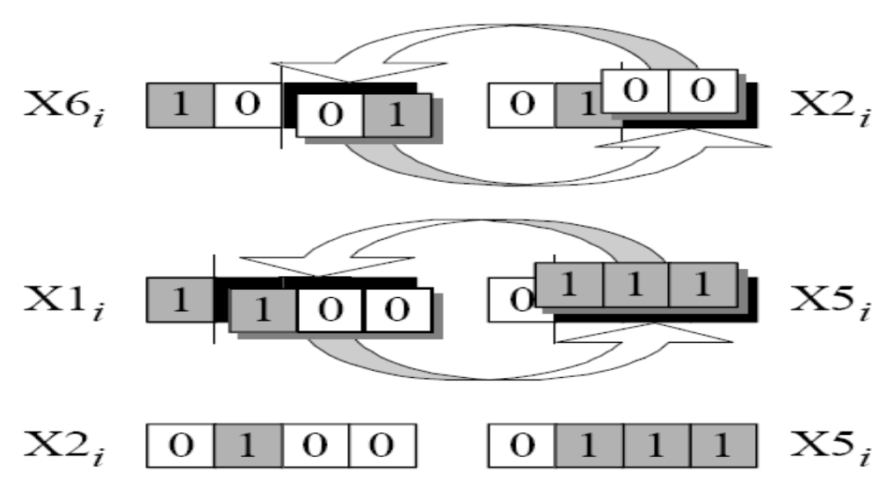
ÇAPRAZLAMA

Slide 16
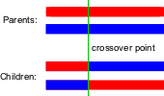
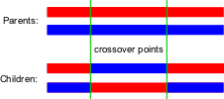

ÇAPRAZLAMA ÇEŞİTLERİ
Tek noktalı Çaprazlama
İki noktalı Çaprazlama
Kes ve ekle Çaprazlama

Slide 17
MUTASYON
Amacı popülasyondaki genetik çeşitliliği korumaktır.
Yeni çözüm aramanın kolaylaştırılması ve aramanın yönünü değiştirmek amacı ile bir kromozomun bir elemanının değiştirilmesi işlemidir.
Yapay genetik sistemlerde mutasyon operatörü, bir daha elde edilemeyebilir iyi bir çözümün kaybına karşı koruma sağlamaktadır.

Slide 18
MUTASYON ORANI
Bir problem havuzunda kaç kromozomun mutasyona uğratılacağına mutasyon oranına P(m) göre karar verilmektedir.
Genelde mutasyon olasılığı (0.01 gibi) düşük tutulmaktadır. Bu nedenle mutasyon etkileri kromozomlarda az görülmektedir.
Mutasyon sırasında kromozomdaki gen sayısı değişmez, sabit kalır.
Eğer mutasyon olasılığı artarsa, genetik arama rastsal bir aramaya dönüşür. Fakat bu aynı zamanda kayıp genetik malzemeyi tekrar bulmada yardımcı olmaktadır.

Slide 19
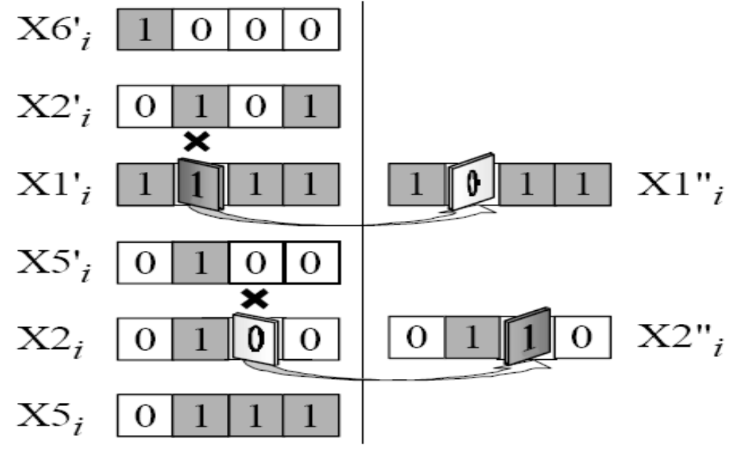
MUTASYON
Negnevitsky, Pearson Education, 2005

Slide 20
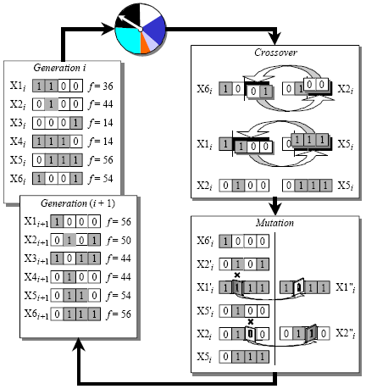
GA DÖNGÜSÜ
2
1
4
3

Slide 21
GA KODLAMA TÜRLERİ
Binary Kodlama
  Her kromozom ikili diziye sahiptir { 0, 1 }
  Bu dizideki her bit, çözümün belli karakteristiğini temsil eder veya tüm dizi bir sayıyı temsil eder.
  Kodlamada en sık kullanılan yöntemdir
  Örnek { 10101001 }

Slide 22
GA KODLAMA TÜRLERİ
Permütasyon Kodlama
  Düzenleme problemlerinde kullanılır.
  Burada her kromozom, sayıları bir sırada temsil etmektedir.
  Permütasyon kodlama, gezgin satıcı ve çizelgeleme problemleri için kullanışlıdır.
Kromozom A | 7 8 9 4 1
Kromozom B | 8 7 9 1 4

Slide 23
GA KODLAMA TÜRLERİ
Değer Kodlama
  Gerçek sayılar gibi karmaşık değerlerin kullanıldığı problemlerde, ikili kodlama zor olduğu için doğrudan değer kodlanması kullanılabilir
Kromozom A | 1,2324 / 3,5354 / 4,6465 / 3,5556
Kromozom B | Doğu, Batı, Güney, Kuzey

Slide 24
SEÇİM STRATEJİLERİ
Yeni popülasyonun seçilmesinde kaç ferdin seçileceği ve hangi fertlerin eşleme için seçileceği seçim fonksiyonuyla sağlanır.
Ebeveynler uygunluk değerlerine göre eşleşmek üzere seçilirler.
Genellikle, yeni kromozomlar popülasyona katıldığında en kötü kromozomlar yenilenir

Slide 25
RULET-ÇEMBER SEÇİMİ
En basit seçim yöntemi olarak bilinmektedir.
Tüm fertler birbirine bitişik bir şekilde düz bir çizgi üzerine dizilirler.
Her bir ferde ilişkin bölümün uzunluğu, onun uygunluk değeri kadar olur.
Rasgele sayı üretilir ve rasgele sayı hangi bölüm içerisine gelirse, o bölümün ait olduğu fert seçilir.
İşlem ulaşılacak popülasyonun gerekli adedi elde edilene kadar devam eder.

Slide 26
RANK SEÇİMİ
Rulet-Çemberi yönteminde, en iyi kromozomun Uygulama Değeri çok yüksek ise sürekli yüksek olasılığa sahip kromozom seçilecek olması sıkıntı meydana getirebilir. Bu nedenle, Rank seçim yöntemi uygulanabilir.
Popülasyon uygunluk değerine göre tersten sıralanır. Yani en iyi kromozom N adetlik bir popülasyonda N değerini alır. Seçim bu değerlere göre yapılır.

Slide 27
KARARLI HAL SEÇİMİ
(YERİNE GEÇME)
Bu seçimin ana düşüncesi, kromozomların büyük kısmının bir sonraki nesilde hayatta kalmak zorunda olmasıdır.
Yeni nesiller oluşturmak için her nesilde Uygulama Değeri yüksek birkaç kromozom seçilir.
Uygulama Değeri düşük bâzı kromozomlar atılır ve yeni çocuk onun yerine yerleştirilir.
Popülasyonun geri kalan kısmı yeni nesilde hayattadır.
Bu yöntemde alt popülasyon oluşturulduktan sonra uygunluklar hesaplanır, en kötü kromozomlar yerlerini başlangıç popülasyonundaki en iyi kromozomlara bırakır.

Slide 28
GA AVANTAJLARI
Kavramların kolay tasarlanması
Çok amaçlı eniyileme yöntemleri ile kullanılabilmesi
Son derece karmaşık problemlerin çözümünde iyi sonuçlar verebilmektedirler.
İyi tanımlanamayan problemlerin çözümünde idealdirler.
Kısa sürelerde iyi sonuçlar verebilmesi

Slide 29
GA DEZAVANTAJLARI
Elde ettikleri sonuçlar her zaman optimum çözüm olmayabilir.
Problemi ve verileri genetik algoritmaların kullanılabileceği forma sokmak bazen güçtür.

Slide 30
Örnek: Fonksiyon Maksimizasyonu
Problem : f(x)=x², x∈[0, 31] şeklinde verilen bir fonksiyonun.
Amaç : Verilen aralıkta fonksiyonun maksimizasyonu.
Adım 1: x’in 0 ve 1'lerden oluşan 2 tabanındaki gösterilimi yapılmaktadır
0 : “00000” 31 : “11111” olacaktır.
Adım 2: Toplumun birey sayısı n:4 olarak seçilmiştir. Toplumu oluşturan dört birey, her biri 5 bit uzunluğunda birer kromozomla temsil edildiği için toplam 20 kere yazı tura atmak suretiyle belirlenmiştir.
Birey 1: 01101, x = 13 , x² = 169
Birey 2: 11000, x = 24 , x² = 576
Birey 3: 01000, x = 8 , x² = 64
Birey 4: 10011, x = 19 , x² = 361
Notes:
Yrd.Doç.Dr.Rembiye KANDEMİR

Slide 31
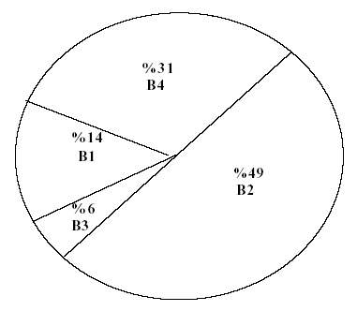
Adım 3: Belirlenen bireyler için f(x)=x² ile uygunluk değerlerini hesaplanır. Dört bireyin toplam uygunluk değerleri;
169 + 576 + 64 + 361 = 1170
Her bir bireyin rulet tekerleğinde kaplayacağı alan;
Birey 1: 169 / 1170 = 0.14 : %14
Birey 2: 576 / 1170 = 0.49 : %49
Birey 3: 64 / 1170 = 0.06 : %6
Birey 4: 361 / 1170 = 0.31 : %31
Bu değerler, rulet tekerleğinin her çevrilişinde hangi olasılıkla hangi bireyin seçileceğini belirtir.
Notes:
Yrd.Doç.Dr.Rembiye KANDEMİR

Slide 32
Adım 4: Toplumda ki birey sayısının sabit kaldığı varsayıldığından, rulet tekerleği 4 kere çevrilerek çiftleşme havuzu oluşturulur.
Birey 1 : 1 kere
Birey 2 : 2 kere
Birey 3 : 0 kere
Birey 4 : 1 kere
Elde edilen çiftleşme havuzu şu şekildedir;
Aday 1 : 01101 (Birey 1)
Aday 2 : 11000 (Birey 2)
Aday 3 : 11000 (Birey 2)
Aday 4 : 10011 (Birey 4)
Notes:
Yrd.Doç.Dr.Rembiye KANDEMİR

Slide 33
Adım 5: Çiftleşme havuzu belirlendikten sonra iki aşamalı çaprazlama uygulanır.
İlk aşamada adaylar çiftleşmek üzere rasgele olarak eşlenirler. Rasgele eşleştirme sonucunda ( Aday 1, Aday 2) ve (Aday 3, Aday 4) ikili grupları oluşturulur.
İkinci aşamada her ikili grup için birer kere zar atılarak çaprazlaşmanın oluşacağı nokta belirlenir. Zar atılarak 1. Grup için k=4 ve 2. Grup içinde k=2 olarak belirlenmiştir.
Çiftleşme grubu 1: (k=4)
Aday 1 : 0110/1 oluşan Birey 1 : 01100
Aday 2 : 1100/0 oluşan Birey 2 : 11001
Çiftleşme grubu 2 : (k=2)
Aday 3 : 11/000 oluşan Birey 3 : 11011
Aday 4 : 10/011 oluşan Birey 4 : 10000
Notes:
Yrd.Doç.Dr.Rembiye KANDEMİR

Slide 34
Adım 6: Son aşama olan mutasyon işlemi bitler düzeyinde uygulanır.
Birey 3’ün 2 numaralı bitinde mutasyon işlemi tapılmaktadır.
Oluşan Birey 3 : 11011
Mutasyon sonucu oluşan Birey 3 : 10011
Bu adımın tamamlanmasıyla bir sonraki kuşağı oluşturacak toplumun bireyleri belirlenmiş olur. Yeni toplum şu şekildedir;
Birey 1 : 01100, x=12, x²=144
Birey 2 : 11001, x=25, x²=625
Birey 3 : 10011, x=19, x²=361
Birey 4 : 10000, x=16, x²=256
Bu örnekte tek bir iterasyon yapılmış ve başlangıç toplumundan bir sonraki kuşak oluşturulmuştur ancak genetik algoritmanın çalışmasının tam olarak gözlenebilmesi için tek bir iterasyon yeterli değildir.
Notes:
Yrd.Doç.Dr.Rembiye KANDEMİR

